Slide 1
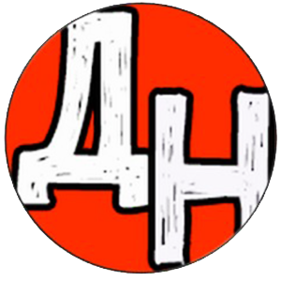
Пізнаємо природу
6 клас
Урок 49
Як влаштовані штучні екосистеми поля і саду

Slide 2
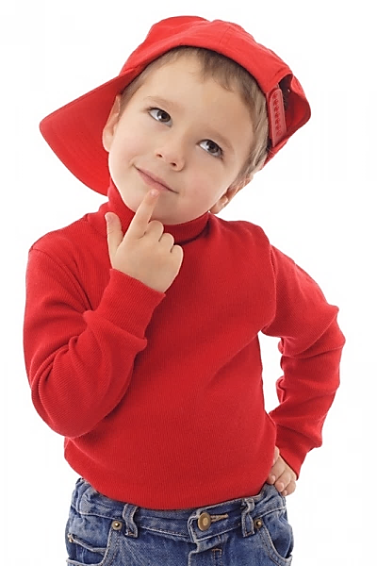
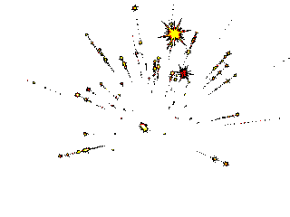
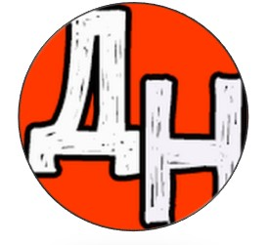
Чи була в тебе змога милуватися квітучим садом навесні й ласувати його плодами восени?

Slide 3
Поле – це штучна екосистема, створена людиною для вирощування культурних рослин. В Україні завдяки родючим чорноземам великі ділянки землі відведено під поля.

Slide 4
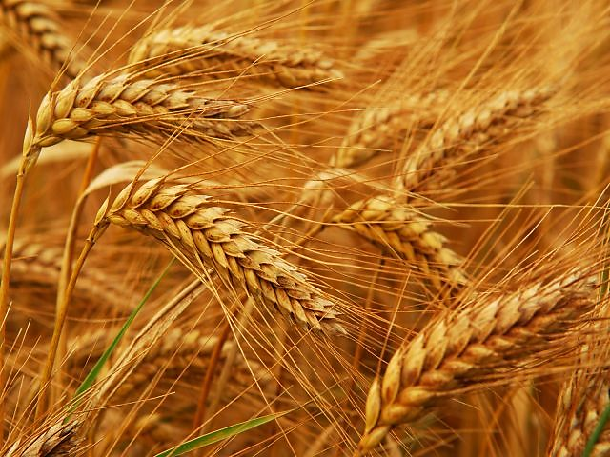
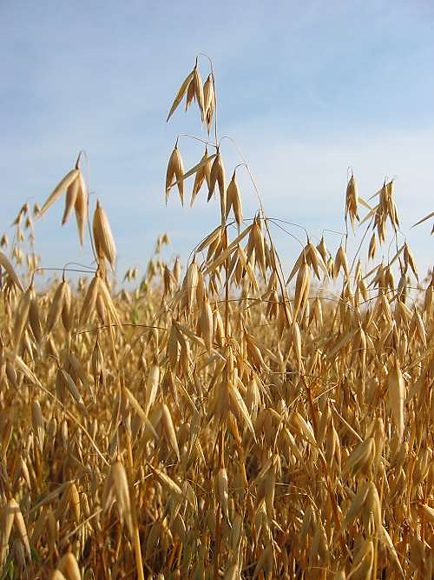
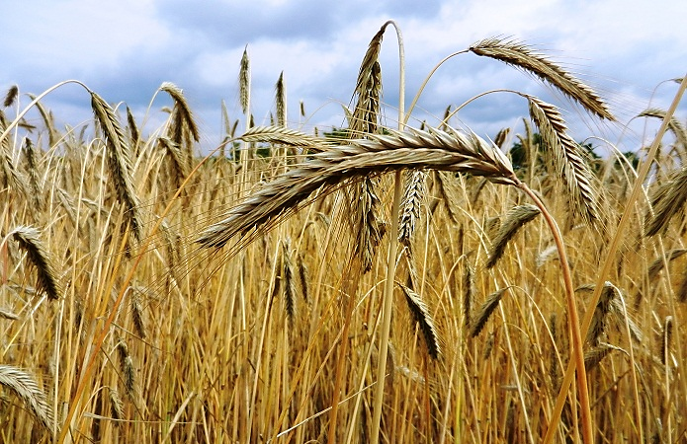
Найбільші площі в Україні займають посіви зернових культурних рослин: пшениці, жита, вівса, кукурудзи та інших.
Пшениця
Жито
Овес

Slide 5
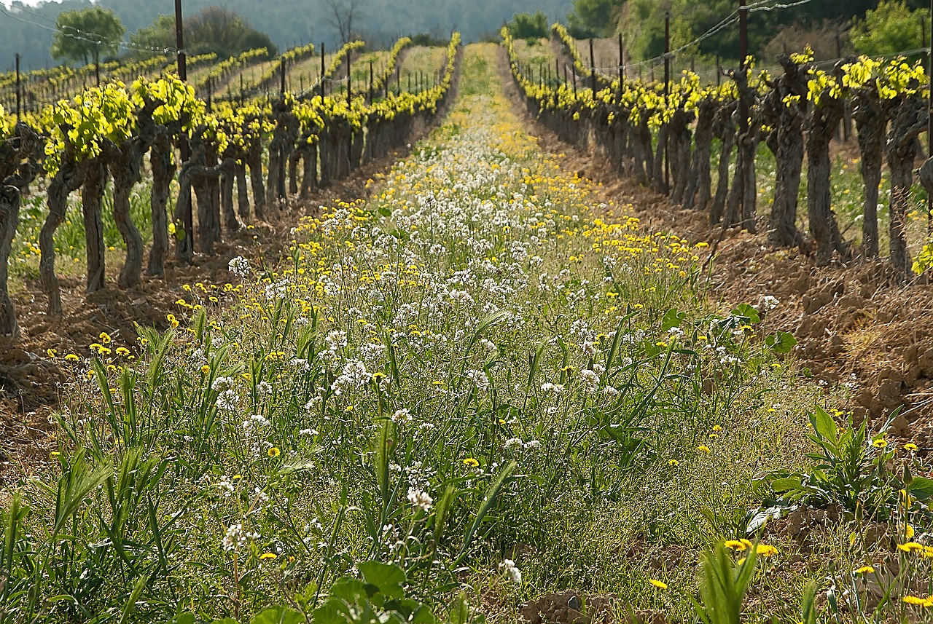
В екосистемі поля крім культурної рослини всі інші – шкідники. Їхня загальна назва – бур’яни. На будь якому полі разом з культурними рослинами росте багато бур’янів. Вони перешкоджають нормальному живленню культурних рослин, затінюють посіви, спричиняють заляганню культурних рослин, заважають збиранню врожаю.

Slide 6
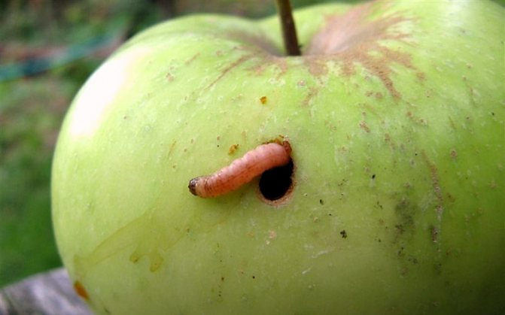
Вона виїдає м’якуш яблука. Доки гусениця не прогризе назовні отвір, ніхто й не здогадується, що гарне зовні яблуко всередині пошкодже­не («червиве»). За літо одна гусениця здатна зіпсувати кілька яблук.

Slide 7
Повну презентацію дивіться у відеоуроці

